Slide 1
Волонтёрский отряд «Единство»
МБОУ СОШ №4 Гиагинский район

Slide 2
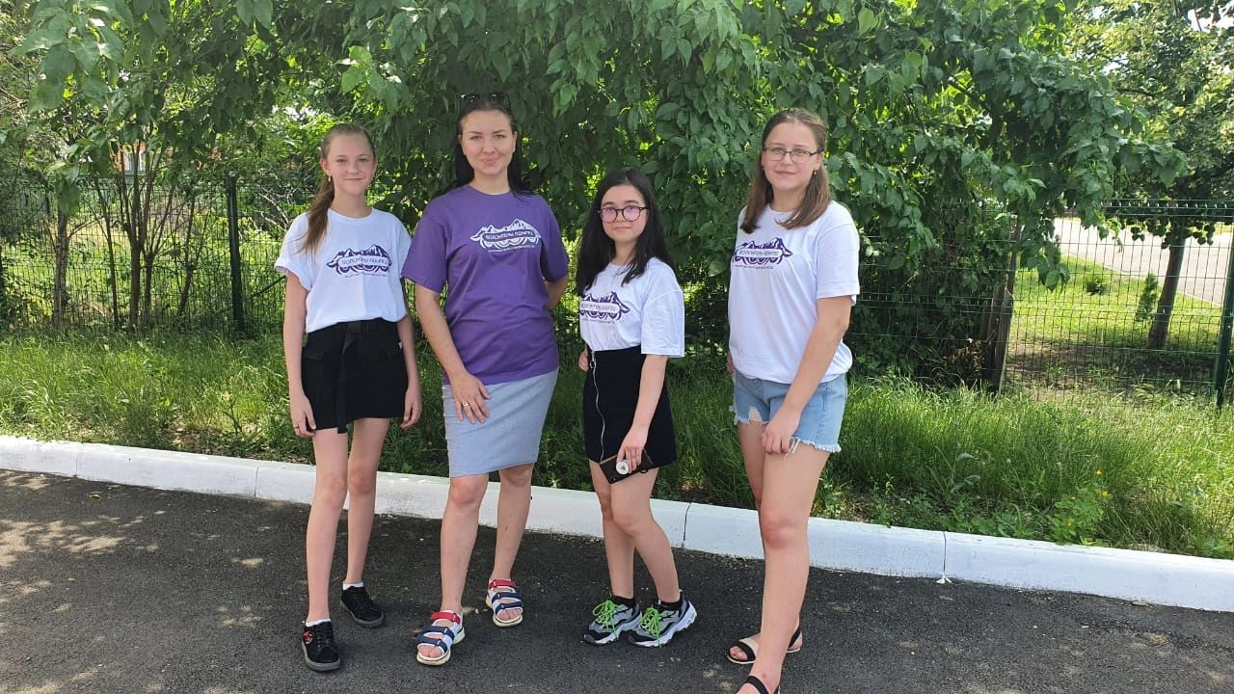
Руководитель волонтёрского отряда
«Единство»-учитель математики МБОУ СОШ№4-Красильникова Ксения Андреевна
В состав отряда входят учащиеся МБОУ СОШ№4 :7-11 классы

Slide 3
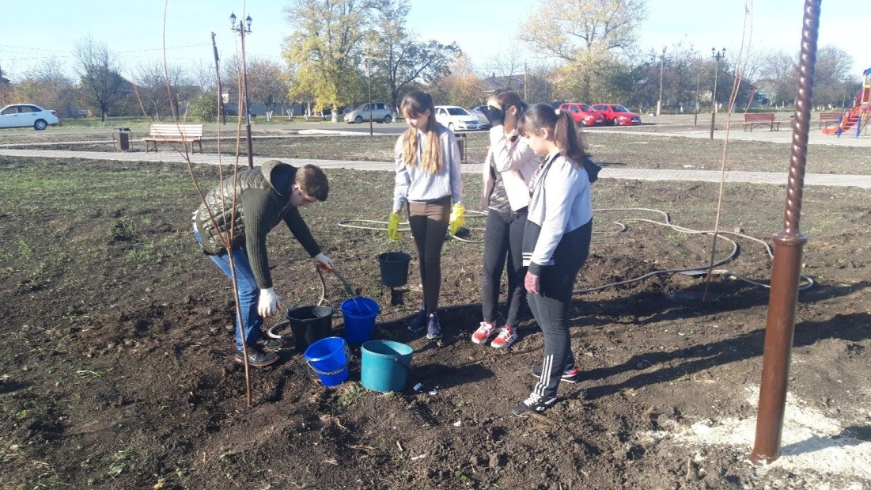
Акция «озеленение парка»

Slide 4
Акция «соблюдая пдд- сохранишь жизнь!»

Slide 5
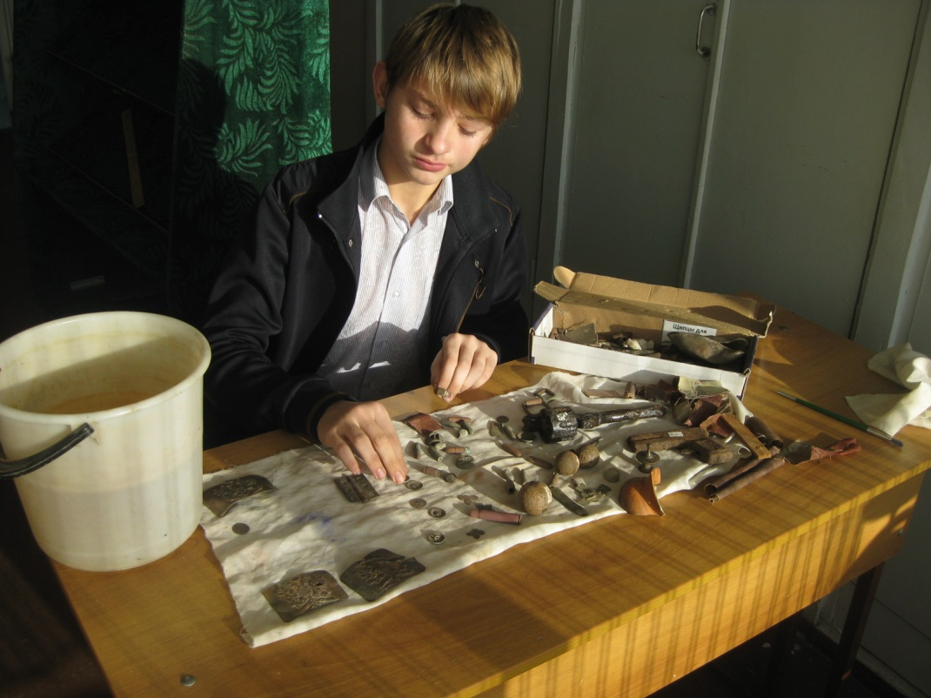
ведется активная деятельность по оказанию помощи ветеранам войны и труда, по воспитанию патриотизма у волонтёров

Slide 6
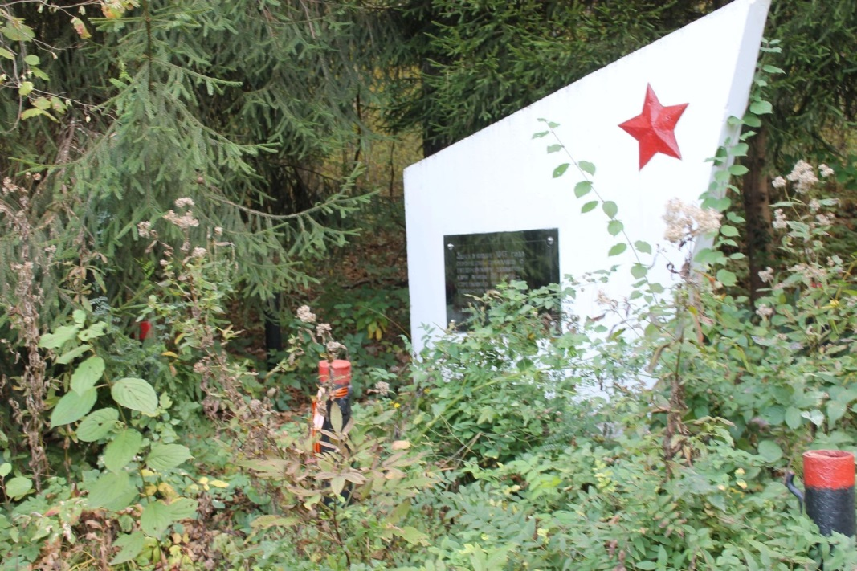
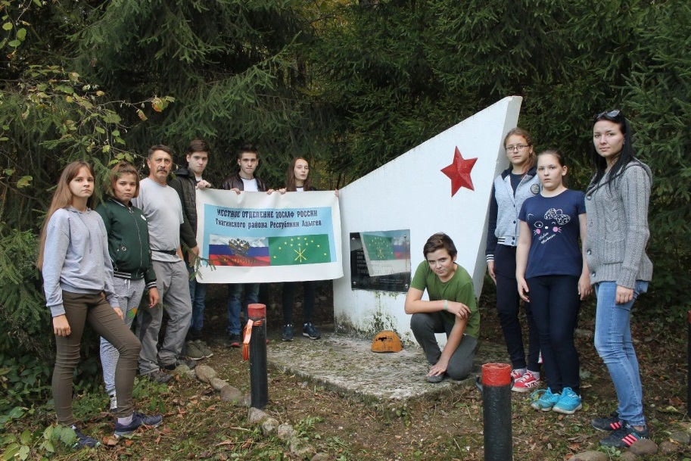
Субботники посвященные благоустройству территорий памятных мест

Slide 7
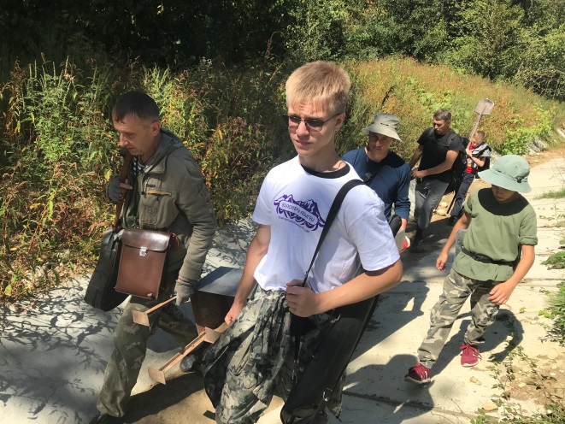
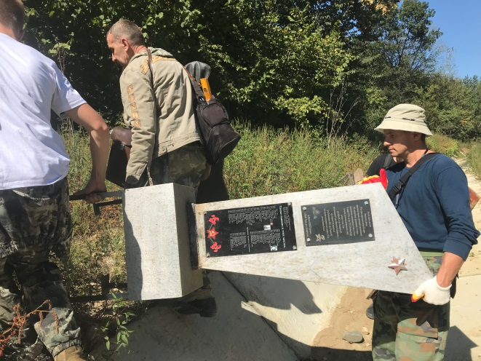
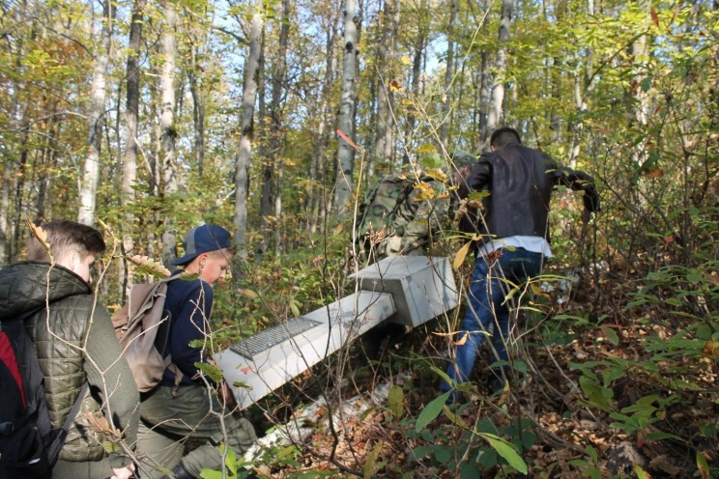
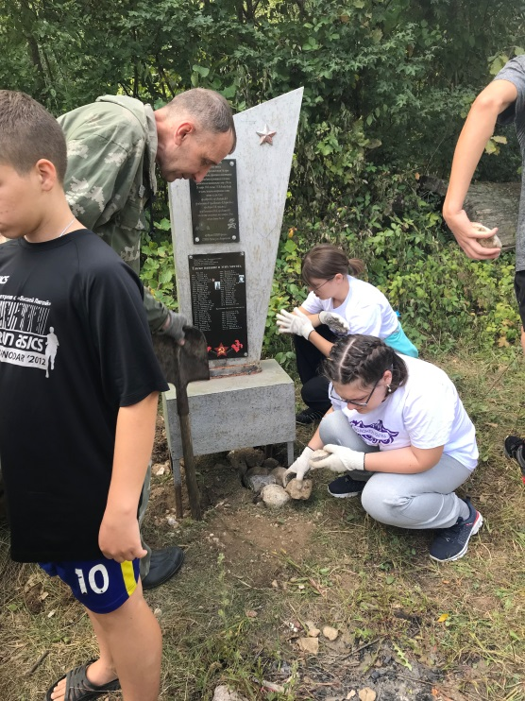
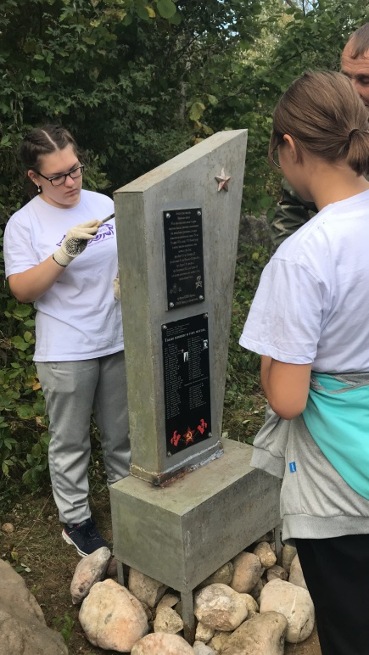
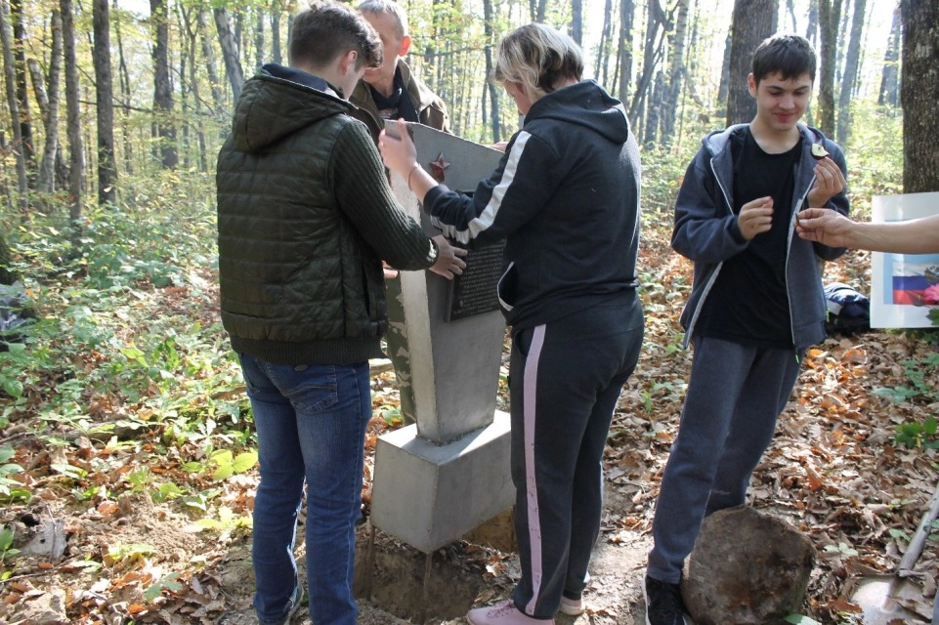
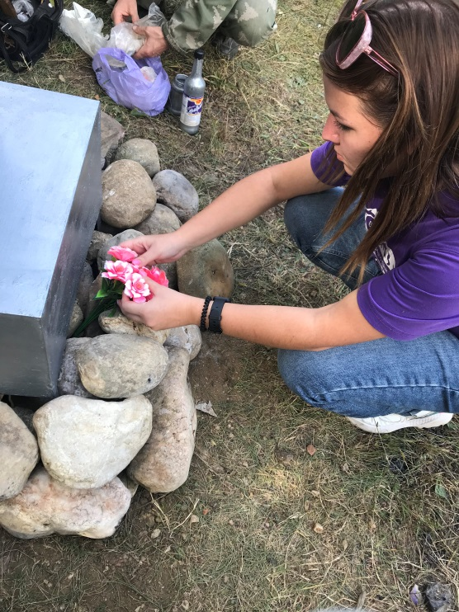
БЫЛО УСТАНОВЛЕНО БОЛЕЕ 10 ПАМЯТНЫХ ЗНАКОВ В МЕСТАХ БОЕВЫХ ДЕЙСТВИЙ СОЛДАТАМ ВОВ

Slide 8
